Slide 1

MONITORIZAREA SPECIILOR DE VEGETAȚIE ACVATICĂ SUBMERSĂ DIN DELTA DUNĂRII PRIN MIJLOACE DE TELEDETECȚIE
Boerencu Gabriel Dan
Universitatea din Bucuresti
Facultatea de Geografie
Specializare master – S.I.G.

Slide 2
Motivație
Sistemele ecologice din zonele umede sunt deosebit de complexe, conțin cantități importante de materiale organice și anorganice și constituie habitat pentru diverse specii de plante și animale
În Delta Dunării vegetația acvatică reprezintă aproximativ 70% din unitățile de vegetație
Teledetecția constituie un instrument important pentru studierea suprafețelor foarte mari

Slide 3
Subiecte
Aria de studiu și alegerea imaginilor satelitare
Prezentarea fluxului de lucru pentru determinarea claselor de acoperire a terenului
Rezultate

Slide 4
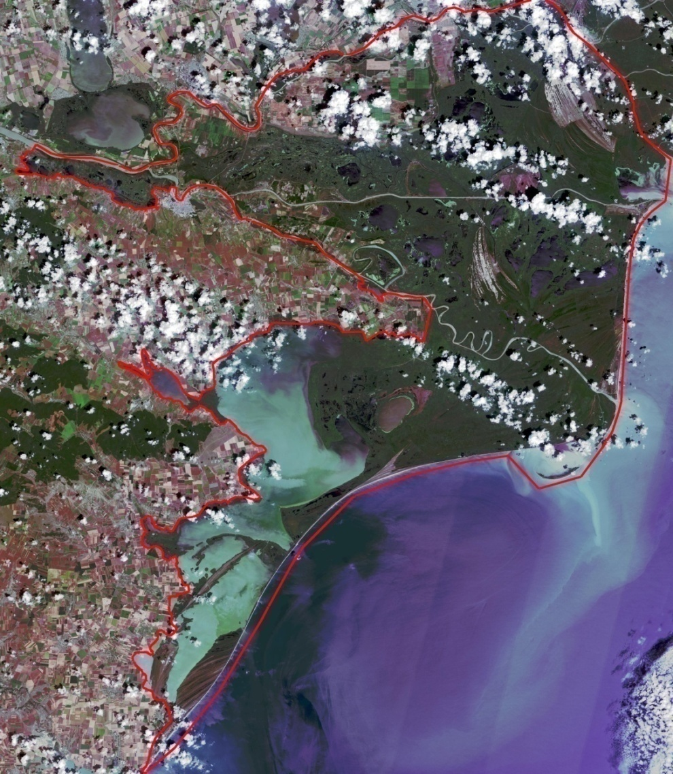
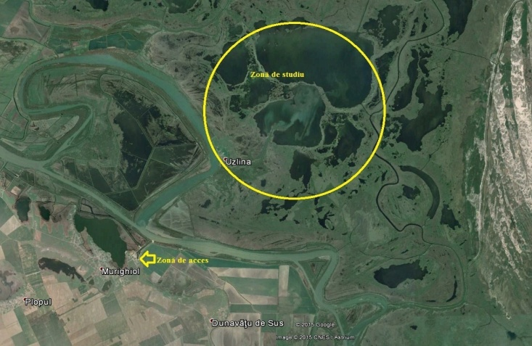
Aria de studiu și imaginile satelitare
Delta Dunării
Imagine Landsat 8 din 24 mai 2015
Imagine Landsat 7 din 1 iunie 2015
Zona de lucru

Slide 5
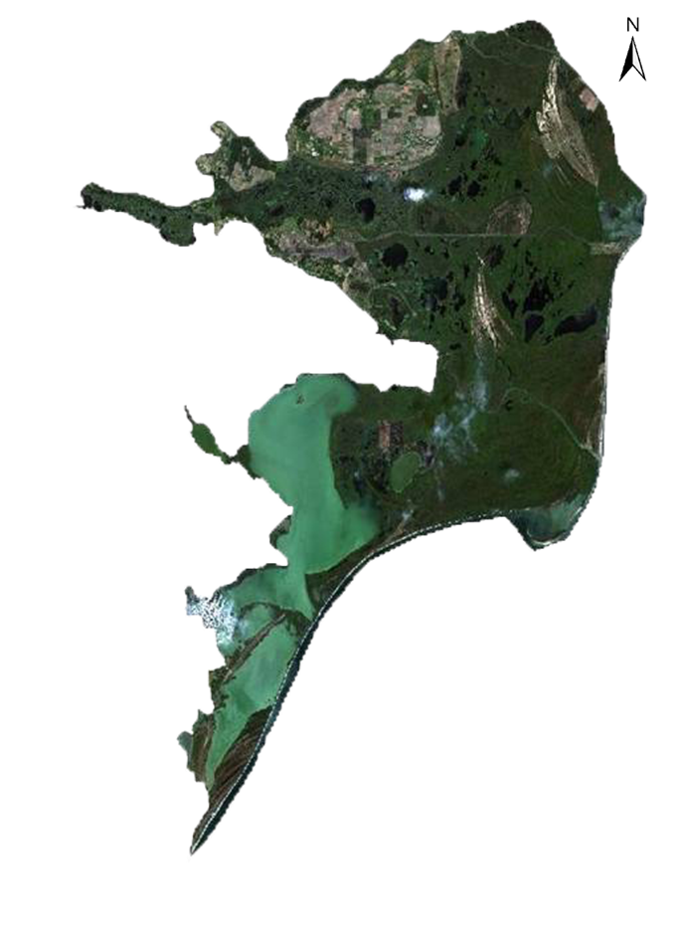
Etape de lucru
Achiziţia imaginilor Landsat
Date din teren
Realizarea mozaicului
Selectarea zonelor de interes
Tăierea imaginilor
Purificarea zonelor de interes
Analiza componentelor principale
Training areas
Analiza separabilităţii
Selectarea benzilor pentru clasificare
Clasificare supervizată
Post-clasificare si evaluarea acurateţii
Hărţi tematice

Slide 6
Pre-procesarea imaginilor
NDWI=(Green-NIR)/(Green+NIR)
MNDWI=(Green-MIR)/(Green+MIR)
I1 = 0,846 x B2- 0,073 x B3 - 0,46 x B4 - 0,0032 x B5 - 0,049 x B6 + 0,0119 x B7
I2 = (B1 - B3)/ B1
I3= B5/ I1

Slide 7
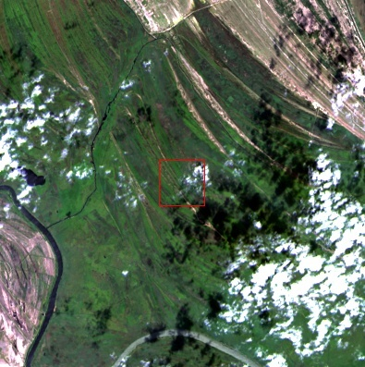
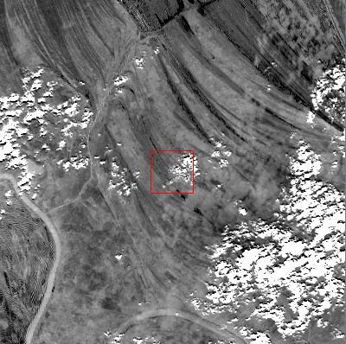
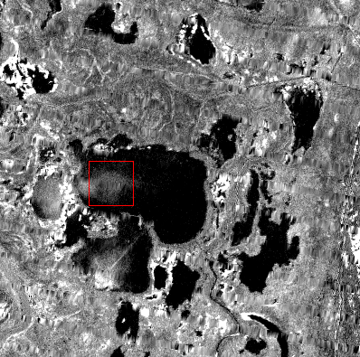
Pre-procesarea imaginilor
Indicele I1
Componenta principală
numărul 4

Slide 8
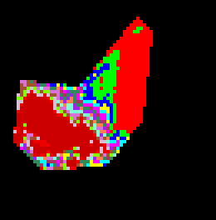
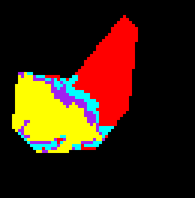
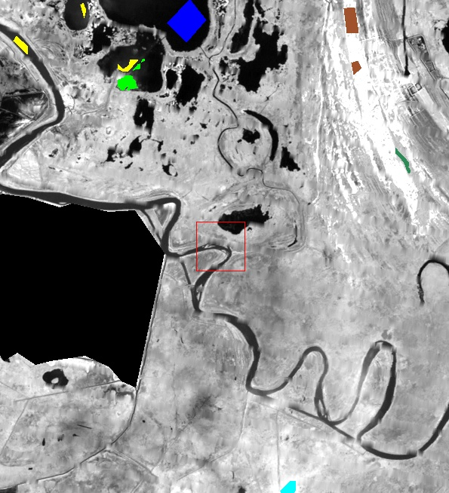
Zonele de interes
Purificare pentru zona de
interes de vegetatie acvatică
Zone de interes definite

Slide 9
Clasificarea imaginii Landsat 7

Slide 10

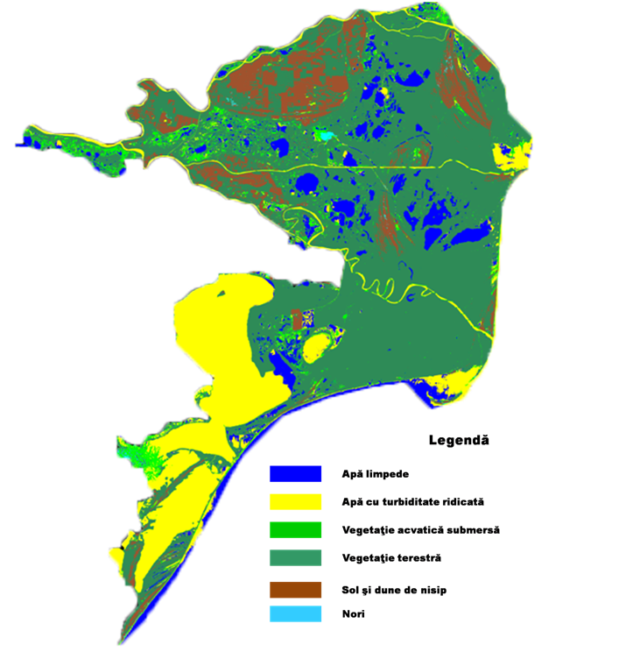
Harți tematice pentru imaginea Landsat 7
Metoda
paralelipiped

Slide 11
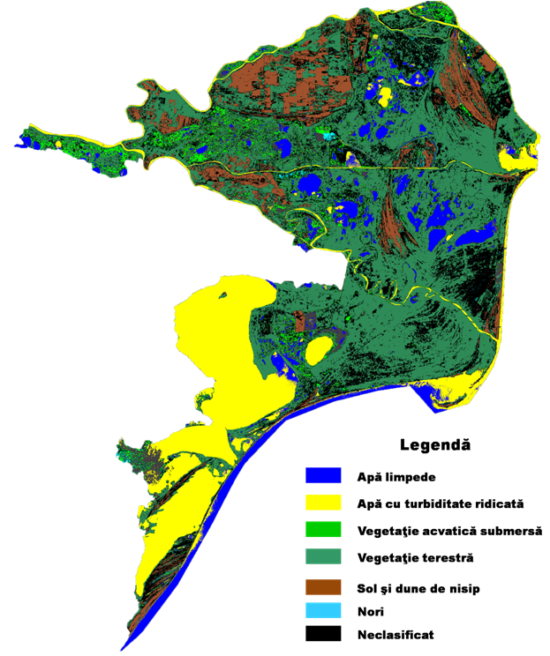
Harți tematice pentru imaginea Landsat 7
Metoda
unghiului
spectral

Slide 12
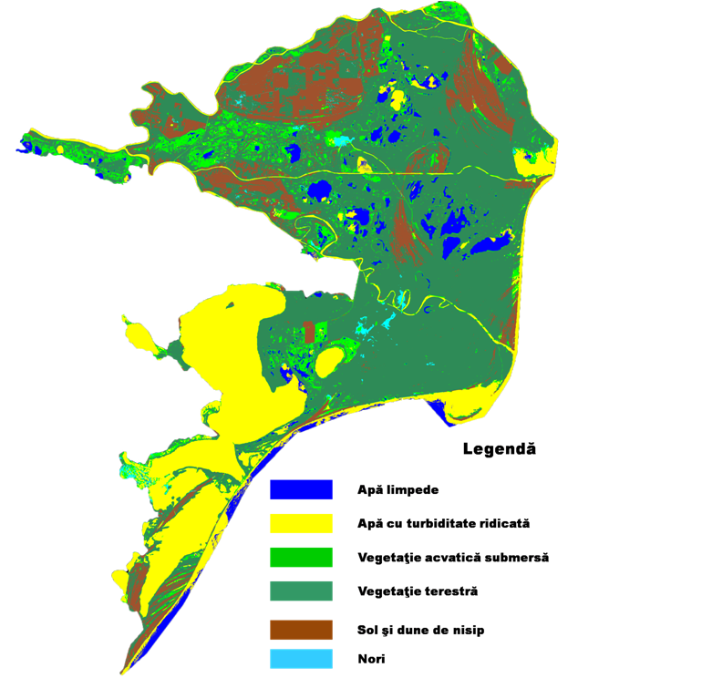
Harți tematice pentru imaginea Landsat 7
Metoda
rețelelor
neuronale
artificiale

Slide 13
Clasificarea imaginii Landsat 8

Slide 14
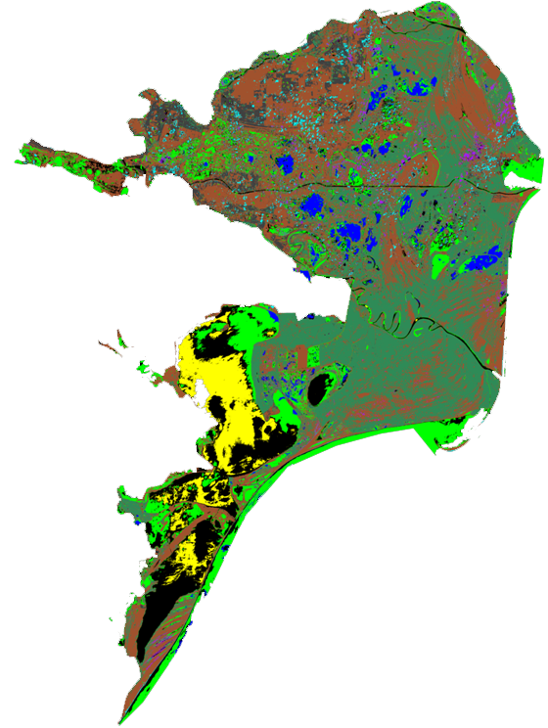
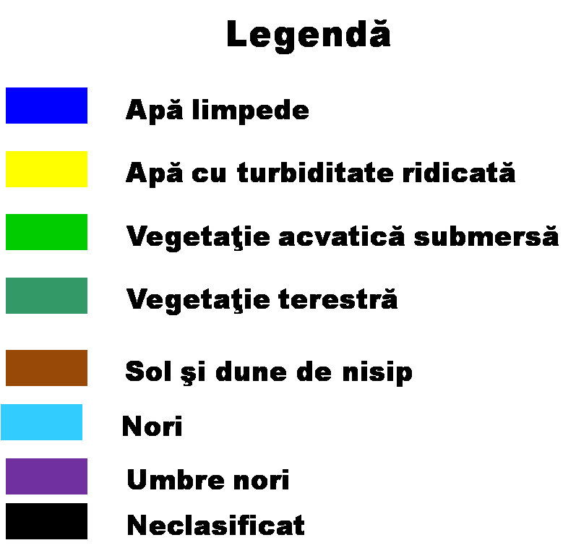
Harți tematice pentru imaginea Landsat 8
Metoda
paralelipiped

Slide 15
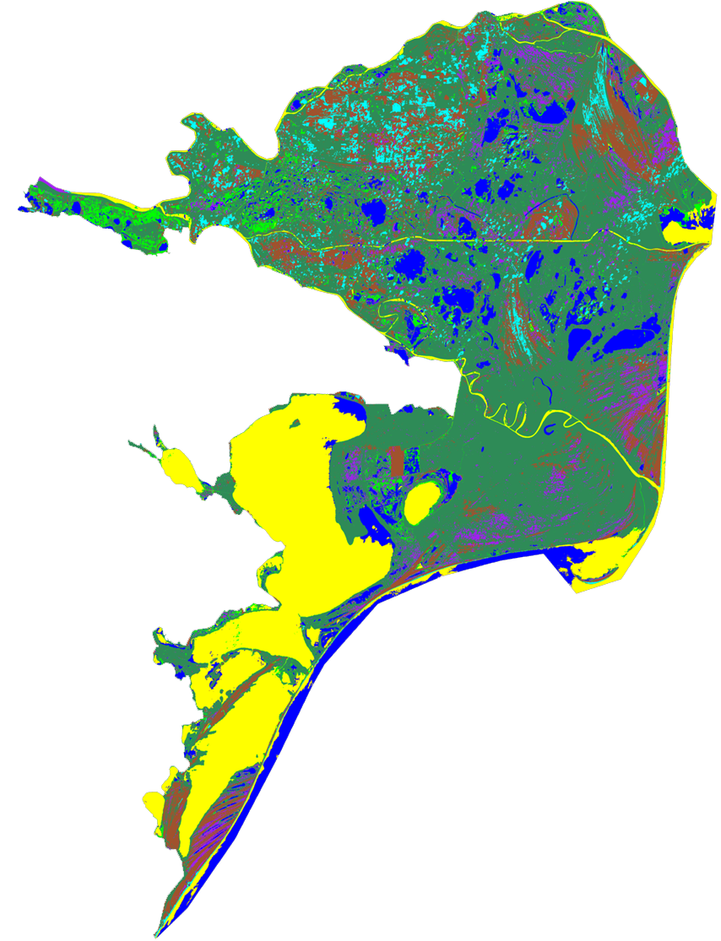
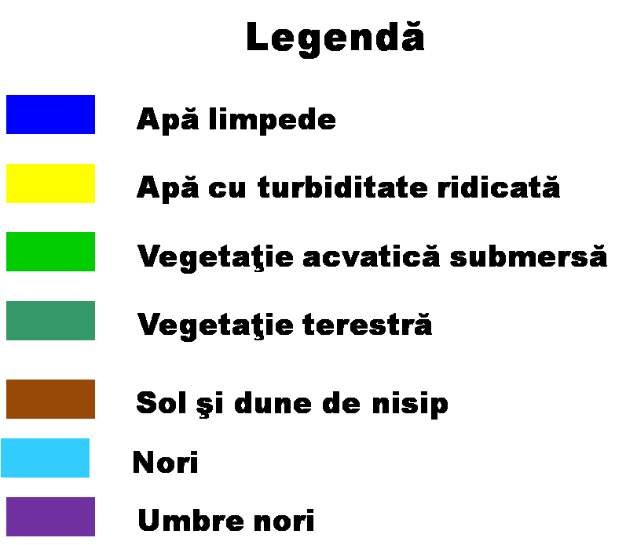
Harți tematice pentru imaginea Landsat 8
Metoda
distanței
minime

Slide 16
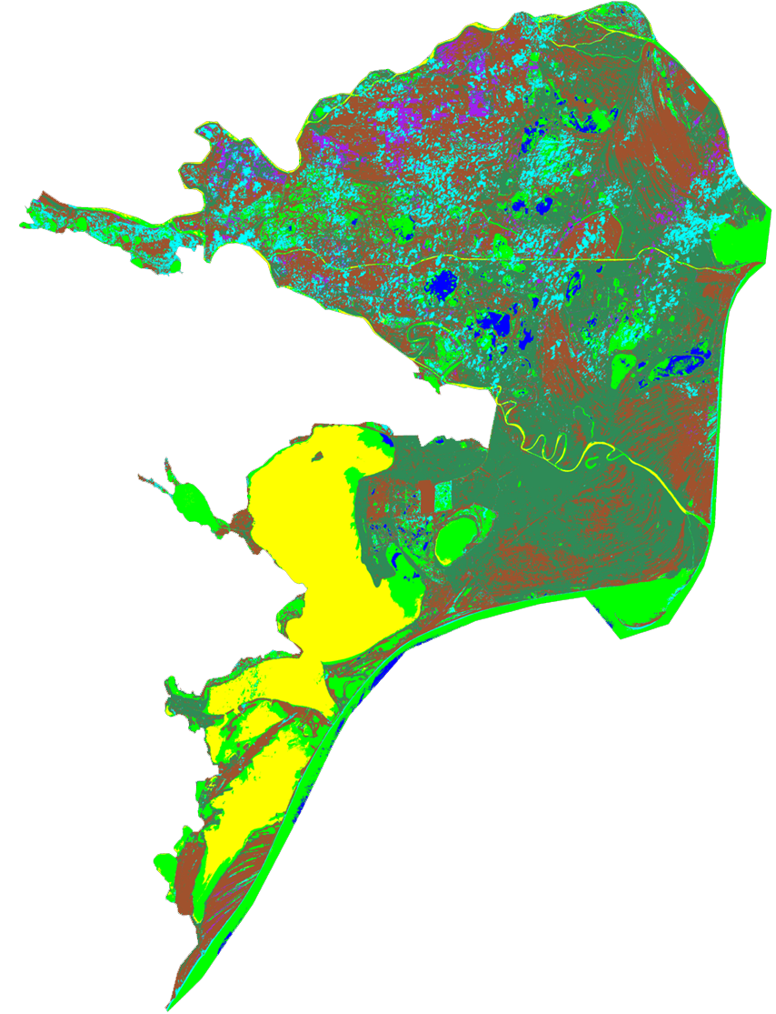
Harți tematice pentru imaginea Landsat 8
Metoda
probabilității
maxime

Slide 17
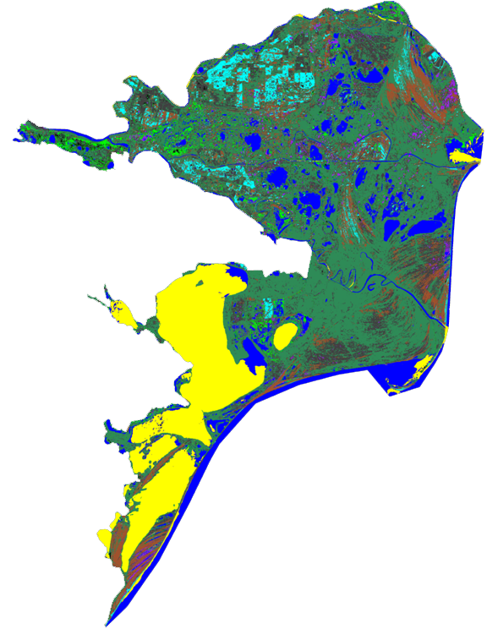
Harți tematice pentru imaginea Landsat 8
Metoda
unghiului
spectral

Slide 18
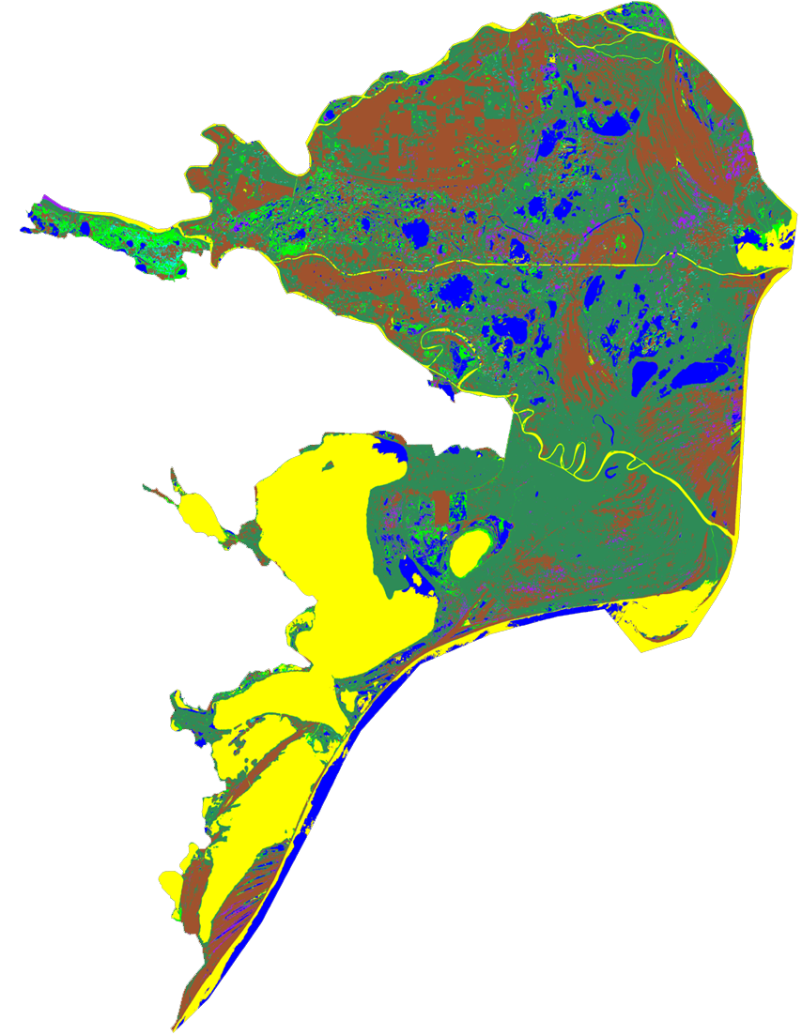
Harți tematice pentru imaginea Landsat 8
Metoda
rețelelor
neuronale
artificiale

Slide 19
Comparație între cele două imagini

Slide 20
Concluzii
Utilizarea unor imagini mai puţin contaminate de prezenţa norilor și achiziționate în perioade în care vegetația prezintă un grad de maturizare mai ridicat
Implementarea unor metode de preprocesare mai elaborate pentru eliminarea efectelor nedorite datorate prezenţei elementelor perturbatoare
Achiziţionarea unei set de date din teren mai cuprinzător
Rularea unui număr mai mare de iteraţii şi calibrarea metodelor de clasificare a imaginilor pe baza zonelor de interes definite
Utilizarea unor suprafeţe mai mari pentru evaluarea acurateţii rezultatelor obţinute în urma clasificărilor
Integrarea mai multor date în procesul de clasificare

Slide 21
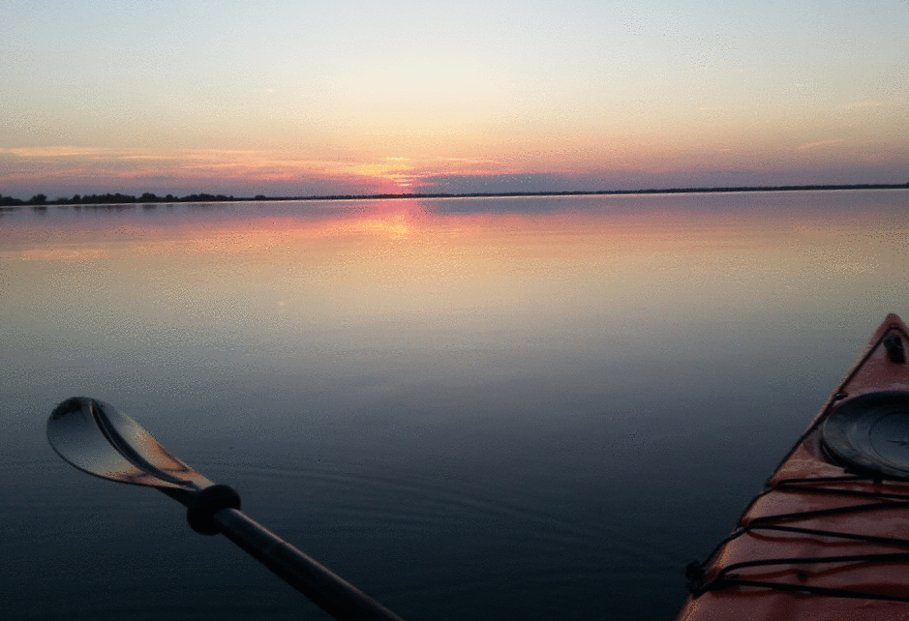
MULTUMESC !

